Slide 1
Правовой статус
педагогических работников

Slide 2

Педагогический работник -
физическое лицо, которое состоит в трудовых, служебных отношениях с ОООД, и выполняет обязанности по обучению, воспитанию обучающихся и (или) организации образовательной деятельности (п. 21 ст. 2 Закона)
Номенклатура должностей утверждена Постановлением Правительства РФ от 8 августа 2013 г. № 678

Slide 3
ч. 1 ст. 47 Закона
Правовой статус педагогического работника – совокупность прав и свобод (в том числе академических прав и свобод), трудовых прав, социальных гарантий и компенсаций, ограничений, обязанностей и ответственности, которые установлены законодательством РФ и законодательством субъектов РФ

Slide 4

Право на занятие педагогической деятельностью имеют
лица, имеющие среднее профессиональное или высшее образование и отвечающие квалификационным требованиям, указанным в квалификационных справочниках, и (или) профессиональным стандартам (ч. 1 ст.46 Закона)

Slide 5
Приказ Минздравсоцразвития России от 26.08.2010 № 761н
ОБ УТВЕРЖДЕНИИ ЕДИНОГО КВАЛИФИКАЦИОННОГО СПРАВОЧНИКА ДОЛЖНОСТЕЙ РУКОВОДИТЕЛЕЙ, СПЕЦИАЛИСТОВ И СЛУЖАЩИХ,
РАЗДЕЛ «КВАЛИФИКАЦИОННЫЕ ХАРАКТЕРИСТИКИ ДОЛЖНОСТЕЙ РАБОТНИКОВ ОБРАЗОВАНИЯ»

Slide 6
Профессиональные стандарты педагогических работников:
«Педагог» (Приказ Минтруда РФ от 18.10.2013 №544н);
«Инструктор-методист» (Приказ Минтруда РФ от 08.09.2014 №630н);
«Педагог-психолог» (Приказ Минтруда РФ от 24.07.2015 №514н);
«Педагог дополнительного образования детей и взрослых» (Приказ Минтруда РФ от 05.05.2018 №298н);
«Педагог профессионального обучения» (Приказ Минтруда РФ от 08.09.2015 №608н);
«Специалист в области воспитания» (Приказ Минтруда РФ от 10.01.2017 №10н)

Slide 7

К педагогической деятельности не допускаются лица (ч. 2 ст. 331 ТК):
лишенные права заниматься педагогичес-кой деятельностью в соответствии с вступившим в законную силу приговором суда;
имеющие неснятую или непогашенную суди-мость за умышленные тяжкие и особо тяжкие преступления

Slide 8
К педагогической деятельности не допускаются лица (ч. 2 ст. 331 ТК):
имеющие или имевшие суди-мость, подвергающиеся или подвергавшиеся уголовному преследованию за преступле-ния против жизни и здоровья, свободы, чести и достоинства личности (за исключением не-законного помещения в психи-атрический стационар, клеве-ты и оскорбления), половой не- прикосновенности и половой
свободы личности, против семьи и несовершен-нолетних, здоровья населения и общественной нравственности, основ конституционного строя и безопасности государства, а также против общест-венной безопасности

Slide 9
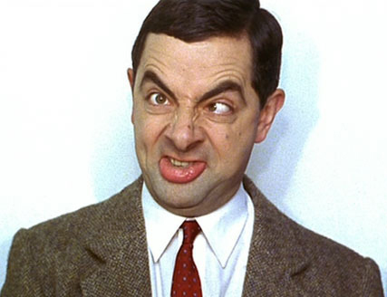
К педагогической деятельности не допускаются лица (ч. 2 ст. 331 ТК):
признанные недееспособными в установленном федеральным законом порядке

Slide 10

К педагогической деятельности не допускаются лица (ч. 2 ст. 331 ТК):
имеющие заболевания, предусмотренные перечнем, утверждаемым Минздравом России

Slide 11
К педагогической деятельности могут быть допущены (ч. 3 ст. 351.1. ТК РФ):
при наличии решения комиссии по делам несовершен-нолетних и защите их прав лица, имевшие судимость за совершение преступлений небольшой тяжести и преступлений средней тяжести против жизни и здо-ровья, свободы, чести и достоинства личности (за
исключением незаконной госпитализации в медицинс-кую организацию, оказывающую психиатрическую помощь в стационарных условиях, и клеветы), семьи и несовершеннолетних, здоровья населения и общест-венной нравственности, основ конституционного строя и безопасности государства, а также против общест-венной безопасности, и лица, уголовное преследование в отношении которых по обвинению в совершении этих преступлений прекращено по нереабилитирую-щим основаниям

Slide 12
Документы претендента
на должность учителя:
паспорт гражданина РФ;
трудовая книжка;
страховое свидетельство государственного пенсионного страхования;
документы воинского учета;
диплом бакалавра по направлению подготовки 44.03.01. «Педагогическое образование»;
медкнижка с заключением, не содержащим противопоказаний для занятия педагогической должности;

Slide 13
Документы претендента
на должность учителя:
справка о наличии (отсутствии) судимости и (или) факта уголовного преследования, в которой содержатся такие записи:
«сведения о судимости, в том числе имевшейся ранее, - НЕ ИМЕЮТСЯ»,
«сведения о факте уголовного преследования: «В 2010 возбуждено уголовное дело ч. ст. 161 УК РФ 20.07.2010 дело прекращено по ст. 25 УПК РФ»

Slide 14
Основания для принятия решения:
Ч. 1 ст. 161. УК РФ «Грабеж, то есть открытое хищение чужого имущества, наказывается обязательными работами на срок до четырехсот восьмидесяти часов, либо исправительными работами на срок до двух лет, либо ограничением свободы на срок от двух до четырех лет, либо принудительными работами на срок до четырех лет, либо арестом на срок до шести месяцев, либо лишением свободы на срок до четырех лет»

Slide 15
Основания для принятия решения:
Ст. 25 УПК РФ «Суд, а также следователь с согласия руководителя следственного органа или дознаватель с согласия прокурора вправе на основании заявления потерпевшего или его законного представителя прекратить уголовное дело в отношении лица, подозреваемого или обвиняемого в совершении преступления небольшой или средней тяжести, в случаях, предусмотренных статьей 76 УК РФ, если это лицо примирилось с потерпевшим и загладило причиненный ему вред»

Slide 16
Основания для принятия решения:
Ст. 76 УК РФ «Лицо, впервые совершившее преступление небольшой или средней тяжести, может быть освобождено от уголовной ответственности, если оно примирилось с потерпевшим и загладило причиненный потерпевшему вред»

Slide 17
Основания для принятия решения:
Ч. 3 ст. 15 УК РФ «Преступлениями средней тяжести признаются умышленные деяния, за совершение которых максимальное наказание, предусмотренное УК РФ, не превышает пяти лет лишения свободы, и неосторожные деяния, за совершение которых максимальное наказание, предусмотренное УК РФ, превышает три, и не превышает десять лет лишения свободы»

Slide 18
Основания для принятия решения:
К педагогической деятельности не допускаются лица, имеющие или имевшие судимость, подвергавшиеся уголовному преследованию (за исключением лиц, уголовное преследование в отношении которых прекращено по реабилитирующим основаниям) … (п. 2 ч. 2 ст. 331 ТК РФ)

Slide 19
Решение:
Отказать нельзя принять
Отказать нельзя, принять

Slide 20
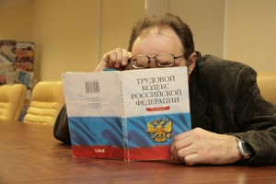
ч. 4 ст. 5.27. КоАП
Уклонение от оформления трудового договора
Штраф:
для работодателя
от 10 000 до 20 000 р.
для ОО
от 50 000 до 100 000 р.

Slide 21

Академические права и свободы педработников (ч.3 ст. 47 Закона):
• свобода преподавания, выражения мнения, свобода от вмешательства в деятельность;
• свобода выбора форм, средств, методов обучения и воспитания;
• право на разработку и применение авторских программ и методов обучения и воспитания;
• право на выбор учебных пособий в порядке, установленном законодательством;
• право на участие в разработке образовательных программ и их компонентов;

Slide 22
Академические права и свободы педработников (ч.3 ст. 47 Закона):
• право на участие в управлении ОО;
• право на бесплатное пользование информационными ресурсами (ЛНА);
• право на бесплатное пользование образовательными и методическими услугами ОО;
• право на участие в обсуждении вопросов, относящихся к деятельности ОО;
• право на объединение в общественные профессиональные организации;
• право на обращение в комиссию по урегулированию споров;
• право на защиту профессиональной чести и достоинства
• право на осуществление творческой и инновационной деятельности;

Slide 23

ч. 4 ст. 47 Закона
Академические права и свободы педагогические работники должны осущест-влять, соблюдая права и свободы других участников образовательных отноше-ний, требования законо-дательства РФ, нормы
профессиональной этики педагогических работников, закрепленные в ЛНА ОО

Slide 24

Трудовые права и социальные гарантии педработников (ч.3 ст. 47 Закона):
Право на сокращенную продолжительность рабочего времени
Приказ Минобрнауки России от 22 декабря 2014 г. № 1601
«О продолжительности рабочего времени (нормах часов педагогической работы за ставку заработной платы) педагогических работников и о порядке определения учебной нагрузки педагогических работников, оговариваемой в трудовом договоре»

Slide 25

Рабочее время педагогических работников включает (ч. 6 ст. 47 Закона):
• учебную и воспитательную работу;
• индивидуальную работу с учащимися;
• методическую, подготовитель-ную, организационную, диагностическую работу, работу по ведению мониторинга и иную работу, предусмотренную должностными обязанностями
Соотношение учебной и другой педагогической работы в пределах рабочей недели определяется ЛНА ОО !

Slide 26

ОБ УТВЕРЖДЕНИИ ОСОБЕННОСТЕЙ РЕЖИМА РАБОЧЕГО ВРЕМЕНИ И ВРЕМЕНИ ОТДЫХА ПЕДАГОГИЧЕСКИХ И ИНЫХ РАБОТНИКОВ ОООД
(Приказ Минобрнауки России от 11.05.2016 № 536):
Нормируемая часть педагогичес-кой работы работников, ведущих преподавательскую работу, определяется в астрономических часах и включает проводимые учебные (тренировочные) занятия независимо от их продолжительности и короткие перерывы (перемены) между каждым занятием, установленные для обучающихся, в том числе «динамическую паузу» (большую перемену) для учащихся 1 класса

Slide 27

ОБ УТВЕРЖДЕНИИ ОСОБЕННОСТЕЙ РЕЖИМА РАБОЧЕГО ВРЕМЕНИ И ВРЕМЕНИ ОТДЫХА ПЕДАГОГИЧЕСКИХ И ИНЫХ РАБОТНИКОВ ОООД
(Приказ Минобрнауки России от 11.05.2016 № 536):
Выполнение учебной (преподавательской) нагрузки регулируется

Slide 28

ОБ УТВЕРЖДЕНИИ ОСОБЕННОСТЕЙ РЕЖИМА РАБОЧЕГО ВРЕМЕНИ И ВРЕМЕНИ ОТДЫХА ПЕДАГОГИЧЕСКИХ И ИНЫХ РАБОТНИКОВ ОООД
(Приказ Минобрнауки России от 11.05.2016 № 536):
К другой части педагогической работы работников, ведущих преподавательскую работу, требующей
затрат рабочего времени, которое не конкретизировано по количеству часов,
относится выполнение видов
работы, предусмотренной
квалификационными
характеристиками
по занимаемой должности.
Конкретные должностные обязанности педработников,
ведущих преподавательскую работу, определяются
трудовыми договорами и должностными инструкциями

Slide 29

ОБ УТВЕРЖДЕНИИ ОСОБЕННОСТЕЙ РЕЖИМА РАБОЧЕГО ВРЕМЕНИ И ВРЕМЕНИ ОТДЫХА ПЕДАГОГИЧЕСКИХ И ИНЫХ РАБОТНИКОВ ОООД
(Приказ Минобрнауки России от 11.05.2016 № 536):
В дни работы
работники,
ведущие
преподавательскую
работу, привлекаются
к дежурству не ранее
чем за 20 минут до
начала занятий и не позднее 20 минут после окончания их последнего занятия !

Slide 30
Другая часть педагогической работы регулируется
(Приказ Минобрнауки России от 11.05.2016 № 536):
Самостоятельно:
подготовка к осуществлению образовательной деятельности и выполнению обязанностей по обучению, воспитанию обучающихся и (или) организации образовательной деятельности,
участие в разработке рабочих программ предметов, курсов, дисциплин (модулей) (в соответствии с требованиями ФГОС и с правом использования как типовых, так и авторских рабочих программ);
изучение индивидуальных способностей, интересов и склонностей обучающихся;

Slide 31
Другая часть педагогической работы регулируется
(Приказ Минобрнауки России от 11.05.2016 № 536):
Трудовым договором (дополнительным соглашением к трудовому договору):
выполнение с письменного согласия дополнитель-ных видов работ, непосредственно связанных с образо-вательной деятельностью, на условиях дополнитель-ной оплаты (классное руководство, проверка письмен-ных работ, заведование учебными кабинетами, лабора-ториями, мастерскими, учебно-опытными участками, руководство методическими объединениями, другие дополнительные виды работ с указанием в трудовом договоре их содержания, срока выполнения и размера оплаты);

Slide 32
Другая часть педагогической работы регулируется
(Приказ Минобрнауки России от 11.05.2016 № 536):
Правилами внутреннего трудового распорядка:
ведение журнала и дневников обучающихся в электронной (либо бумажной) форме,
организация и проведение методической, диагностической и консультативной помощи родителям (законным представителям) обучающихся;

Slide 33
Другая часть педагогической работы регулируется
(Приказ Минобрнауки России от 11.05.2016 № 536):
Планами и графиками, утверждаемыми ЛНА в порядке, установленном трудовым законодательством:
выполнение обязанностей, связанных с участием в работе педагогических советов, методических советов (объединений), работой по проведению родительских собраний;

Slide 34
Другая часть педагогической работы регулируется
(Приказ Минобрнауки России от 11.05.2016 № 536):
Графиками, планами, расписаниями, утверждаемыми ЛНА, КД:
выполнение дополнительной индивидуальной и (или) групповой работы с обучающимися, участие в оздоровительных, воспитательных и других мероприятиях, проводимых в целях реализации образовательных программ в организации, включая участие в концертной деятельности, конкурсах, состязаниях, спортивных соревнованиях, тренировочных сборах, экскурсиях, других формах учебной деятельности (с указанием в локальном нормативном акте, коллективном договоре порядка и условий выполнения работ);

Slide 35
Другая часть педагогической работы регулируется
(Приказ Минобрнауки России от 11.05.2016 № 536):
ЛНА:
периодические кратковременные дежурства в организации в период осуществления образовательного процесса, которые при необходимости организуются в целях подготовки к проведению занятий, наблюдения за выполнением режима дня обучающимися, обеспечения порядка и дисциплины в течение учебного времени, в том числе во время перерывов между занятиями, устанавливаемых для отдыха обучающихся различной степени активности, приема ими пищи

Slide 36
Приказ Минобрнауки России
от 11.05.2016 № 536
В дни недели (периоды времени, в течение которых функционирует ОО), свободные для работников, ведущих преподавательскую работу, от проведения занятий по расписанию и выполнения непосредственно в ОО иных должностных обязанностей, предусмотренных квалификационными характеристиками по занимаемой должности, а также от выполнения дополнительных видов работ за дополнительную оплату, обязательное присутствие в ОО не требуется !

Slide 37

Приказ Минобрнауки России
от 11.05.2016 № 536
При составлении расписаний занятий, планов
и графиков работ правилами внутреннего
трудового распорядка и (или)
коллективным договором
рекомендуется предусматривать
для указанных работников
свободный день с целью
использования его для
дополнительного
профессионального
образования,
самообразования,
подготовки к
занятиям!

Slide 38
Особенности работы педагогических работников во время каникул
(Приказ Минобрнауки России от 11.05.2016 № 536):
Каникулы – рабочее время (режим работы уточняется).
Выполняется педагогическая (в том числе методическая и организационная) работа, связанная с реализацией ОП, в пределах нормируемой части их педагогической работы, а также времени, необходимого для выполнения ненормируемой части работы (при условии, что выполнение такой работы планируется в каникулярное время).
Каникулярное время используется также для их дополнительного профессионального образования

Slide 39
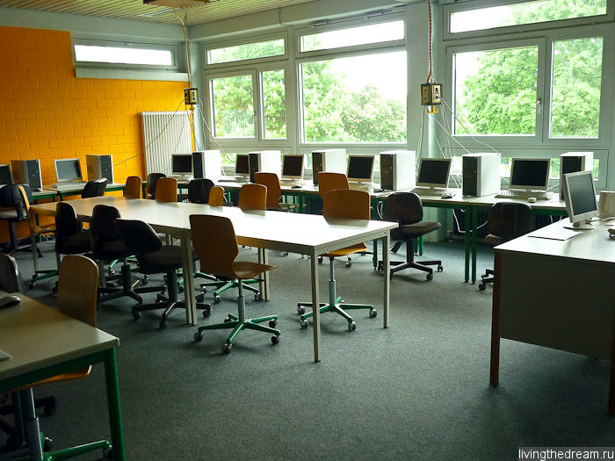
Особенности работы педагогических работников во время каникул
(Приказ Минобрнауки России от 11.05. 2016 № 536):
Режим рабочего времени педагоги-ческих работников, принятых на работу в период летних каникул, определя-ется в пределах продолжительности рабочего времени или нормы часов
педагогической работы в неделю, установленной за ставку заработной платы

Slide 40
Особенности работы педагогических работников во время отмены занятий
(Приказ Минобрнауки России от 11.05.2016 № 536):
Периоды отмены (приостановки) занятий (деятельности по реализации ОП, присмотру и уходу за детьми) для обучающихся в отдельных классах (группах) либо в целом по ОО по санитарно-эпидемиологическим, климатическим и другим основаниям являются рабочим временем педагогических и иных работников.
В периоды отмены занятий педагогические работники привлекаются к выполнению работ в порядке и на условиях, предусмотренных для режима рабочего времени в каникулярное время.

Slide 41

Трудовые права и социальные гарантии педработников (ч.3 ст. 47 Закона):
Право на дополнительное профобразование не реже чем один раз в три года

Slide 42

Трудовые права и социальные гарантии педработников (ч.3 ст. 47 Закона):
Право на ежегодный удлиненный оплачиваемый отпуск
Постановление Правительства России от 14.05.2015 № 466
«О ежегодных основных удлиненных оплачиваемых отпусках»

Slide 43

Трудовые права и социальные гарантии педработников (ч.3 ст. 47 Закона):
Право на длитель-ный отпуск сроком до одного года
Приказ Минобрнауки России от 31.05.2016 № 644
«Об утверждении порядка предоставления педагогическим работникам организаций, осуществляющих образовательную деятельность, длительного отпуска сроком до одного года»
Коллективный договор

Slide 44

Трудовые права и социальные гарантии педработников (ч.3 ст. 47 Закона):
Право на досрочное назначение трудовой пенсии по старости
Постановление Правительства России от 29.10.2002 № 781
«О списках работ, профессий, должностей, специальностей и учреждений, с учетом которых досрочно назначается трудовая пенсия по старости в соответствии со статьей 27 Федерального закона «О трудовых пенсиях в Российской Федерации», и об утверждении правил исчисления периодов работы,
дающей право на досрочное назначение
трудовой пенсии по старости в соответствии
со статьей 27 Федерального закона «О трудовых пенсиях в Российской Федерации»

Slide 45
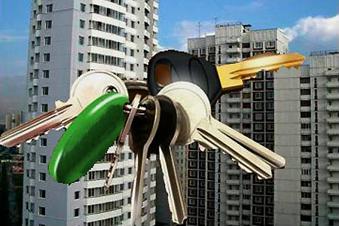
Трудовые права и социальные гарантии педработников (ч.3 ст. 47 Закона):
Право на предоставление вне очереди жилых помещений
Жилищный кодекс

Slide 46
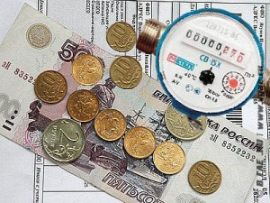
Социальные гарантии педработников
(ч. 8 ст. 47 Закона):
Проживающие и работающие в сельских насе-ленных пунктах, рабочих посел-ках, имеют право на предостав-ление компенса-ции расходов на оплату жилых помещений, отопления и освещения

Slide 47

ч.1 ст. 48 Закона
• обеспечивать реализацию преподаваемых учебных предметов в соответствии с рабочей программой;
• соблюдать устав ОО, правила внутреннего трудового распорядка;
• уважать честь и достоинство участников образовательных отношений;
• развивать у обучающихся познавательную активность, творческие способности;
• применять педагогически обоснованные формы, методы обучения и воспитания;
• учитывать особенности психофизического развития обучающихся и их здоровья;

Slide 48
ч.1 ст. 48 Закона
• систематически повышать свой профессиональный уровень;
• проходить аттестацию на соответствие занимаемой должности;
• проходить предварительные, периодические, внеочередные медосмотры;
• проходить обучение и проверку знаний и навыков в области ОТ;
• соблюдать правовые, нравственные, этические нормы, следовать требованиям профессиональной этики;

Slide 49
Методические основания:
Письмо Минобрнауки России от 06.02.2014 № 09-148 «О направлении материалов»;
Рекомендация ЮНЕСКО «О положении учителей» (принята 05.10.1966 г. специальной межправительственной конференцией по вопросу о статусе учителей);
Декларация профессиональной этики Всемирной организации учителей и преподавателей (принята на III международном конгрессе Всемирной организации учителей и преподавателей (Education International), состоявшемся 25–29 июля 2001 г. в Йомтиене, Таиланд)

Slide 50

Нормы профессиональной этики пед-работников могут включать требования:
к нормам поведения

Slide 51
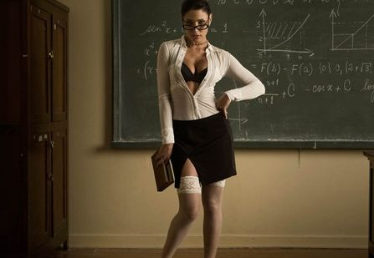
Нормы профессиональной этики пед-работников могут включать требования:
к внешнему виду

Slide 52

Нормы профессиональной этики пед-работников могут включать требования:
к порядку взаимодействия с учащимися

Slide 53
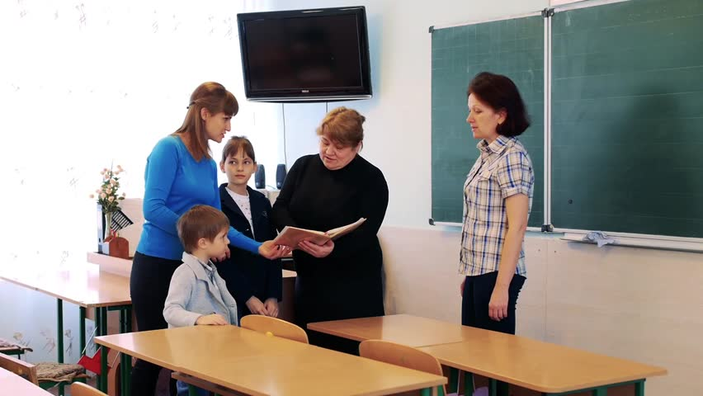
Нормы профессиональной этики пед-работников могут включать требования:
к порядку взаимодействия с родителями

Slide 54

Нормы профессиональной этики пед-работников могут включать требования:
к порядку взаимодействия с коллегами

Slide 55
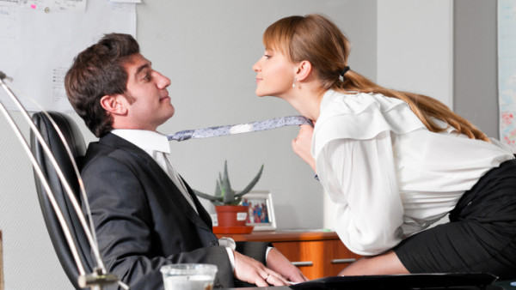
Нормы профессиональной этики пед-работников могут включать требования:
к порядку взаимодействия с администрацией

Slide 56

Нормы профессиональной этики пед-работников могут включать требования:
к обязанностям администрации перед педработниками

Slide 57

Нормы профессиональной этики пед-работников могут включать требования:
к порядку контроля за соблюдением норм

Slide 58
Структура Положения о нормах профессиональной этики педработников
1
Общие положения
2
Обязанности ПР перед профессией
3
Ответственность за нарушения Положения
7
Обязанности ПР перед обучающимися
4
Обязанности ПР перед родителями
5
Обязанности ПР перед коллегами
Обязанности ПР перед руководством
6
9
Обязанности администрации перед ПР
8
Контроль за соблюдением Положения

Slide 59
Структура Положения о комиссии по профессиональной этике
1
Общие положения
2
Формирование комиссии и организация ее работы
3
Порядок работы комиссии
4
Порядок оформления решений комиссии
5
Обеспечение деятельности комиссии

Slide 60
ч. 4 ст. 48 Закона
Неисполнение или ненадлежащее исполнение педагогическими работниками обязанностей (в том числе соблюдение правовых, нравственных и этических норм, следование требованиям профессиональной этики) учитывается при прохождении ими аттестации

Slide 61

Аттестация педработников
(Приказ Минобрнауки РФ от 07.04.2014 г. № 276)
• обязательная на соответствие занимаемой должности;
• необязательная с целью установления квалификационной категории

Slide 62

ч. 4 ст. 48 Закона
Педагогические работники несут ответственность за неисполнение или ненадлежащее исполнение возложенных на них обязанностей в порядке и в случаях, которые установлены федеральными законами

Slide 63

ПРАКТИКА
АДМИНИСТРАТИВНОЙ РАБОТЫ В ШКОЛЕ http://praktika.direktor.ru

Slide 64
Благодарю за внимание !
http://app.direktoria.org

